Slide 1

Linux Image

Slide 2
Our Options
Real time OS
Bare Metal Programming
Embedded GPOS
Little software
Low power
Strict timing
But not suitable for our application which is complex
Low portability
Multiple tasks
Multiple threads
High control of hardware
Require microprocessor
Low control of hardware
Multiple tasks and threads
Access to fast CPU and large RAM suitable for video application
Access to high level languages
Notes:
علشان نشغل الapplication بتاعنا فاحنا قدامنا طريقة من الثلاثة
ياما نشغله bare metal ده بينفع في ال apps البسيطة ولكن في ال app بتاعنا مش هينفع
ممكن ال RTOS يشتغل multi tasks و لكن في اختيار تاني احسن
و هو ال GPOS الي هو ال linux image ده مناسب جدا لل app بتاعنا

Slide 3

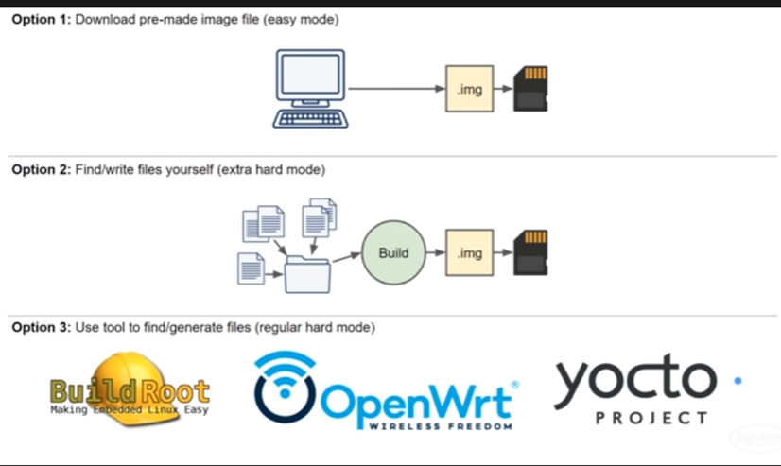
Methods to build images
Prebuild image
Build Image
Using tools
No configuration or customization
Easy just upload it to SD Card
Configurable
Allow reducing size and save power
Lots of work
Complex job
Notes:
بعد ما اختارنا ال linux image قدامنا تلات طرق لبناء الimage
ياما نكتب ال OS من البداية خالص بس ده هياخد وقت و مجهود كبير جدا
في حين احنا ممكن نشتغل ب image جاهزة ولكن مش هتبقي مظبوطة بالظبط علي ال application بتاعنا فبكده مش هتبقي optimized
احسن حل نستخدم tools بتسمح اننا نبني ال image زي ال yocto و ال buildroot

Slide 4


Tool SELECTION
Build root
Yocto project
Easy to use
Limited configuration
Long time for build and not tolerant for minor modifications
Customizable
Much complex than buildroot
Tolerant to minor modifications
Notes:
الفرق ما بينهم في الconfiguration و ال building time
هنلاقي ال build root بتتبني بسهولة ولكن بتاخد وقت كبير علشان تتبني و اي تغير بيخلينا نبني ال image من الاول زائد ال configuration فيها محدود
ال yocto اعقد شوية ولكن بيسهل الbuilding و اي تعديل بياخد وقت اقل في ال building علشان هو بيجزء ال building لاجزاء و بيقدر يفتكر و يعرف ايه الاجزاء المختلفة و ايه الي متغيرش

Slide 5
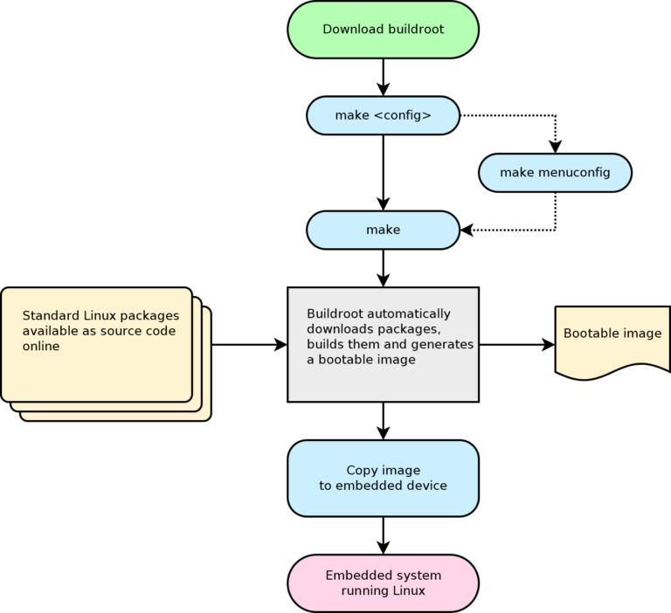
Build root Building Process
Notes:
هنا ده flowchart بيوضح الbuildroot بنبني ال image ازاي
اولا نحدد الconfig file فهنا تبان ال limited configuration ان في files موجود ديه الي بختار منها
و بعدين ممكن اعدل في ال image من خلال ال menuconfig
و بعدين اعمل make فهنا تبان ال simplicity في الbuilding process
بعد كده flash and test

Slide 6
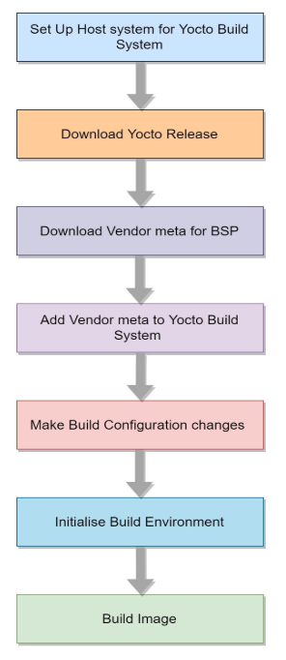
Yocto Building Process
Notes:
اما ال yocto بنزل الpoky ديه distribution فيها كل ال tools الي محتاجنها علشان نبني image زائد شوية basic layers
بعد كده نحدد هنشتغل في انهي release بناء علي معاير هنوضحها قدام
و نجهز الBSP هنا تبان ال complexity و ال flexible configuration علشان هنا مش فيه files احنا بنختار منهم بل BSP بيوفرها ال manufacture فبتالي اقدر اعمل image لاي board طالما ليها BSP
بعد ما اجيب ال BSP احط الlayers الي بتعتمد عليها ال BSP
اقدر اعدل شوية في ال image
و خلاص كده ابني الimage و احطها في البورد

Slide 7
Images Built
01
QEMU
02
Beagle Bone AI-64
Notes:
هنتكلم عن اتنين image واحده للQEMU و واحده للboard بتاعنا

Slide 8
QEMU
Purpose :
Learning Yocto Project Building Process
Test Linux images
Challenges:
Disk Size Challenge
Approaches :
Poky Tiny
Poky + core-image-minimal
Notes:
Qemu بنناها علشان نعمل testing بسيط للimage ازاي تتعمل
من اهم حاجات الي yocto ان تستخدم مساحة كبير في الhost machine في حين الimage ذات نفسها مساحتها قليل بنوفر للimage تقريبا 80 GB و 4 RAM علي الاقل
ممكن نبني ال image باستخدام ال poky tiny ده بيطلع image مساحتها اقل بس مفيهاش كل ال utilitities الي محتاجنها و الي متوفرة بالفعل في ال poky العادي

Slide 9
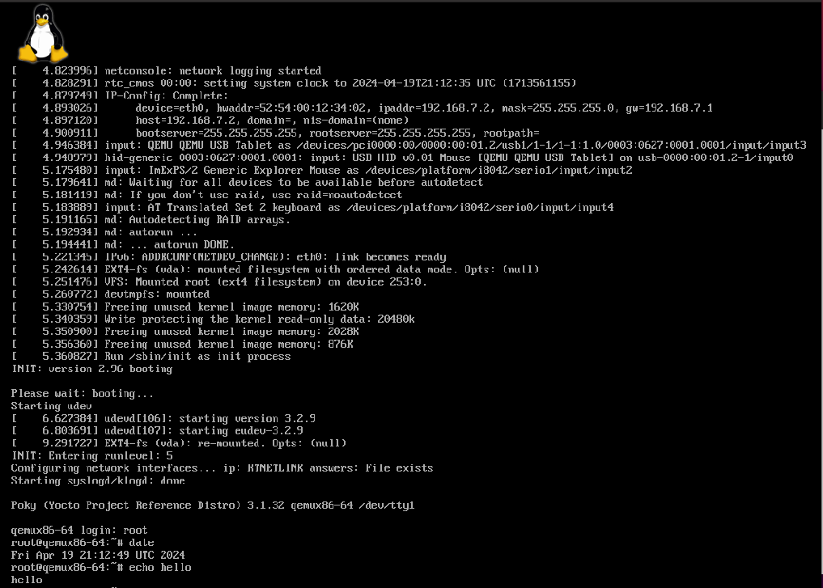
QEMU Image Run
QEMU Image include basic features
Notes:
ديه ال image بعد ما اتبنت فيها حاجات basic جدا علشان نعمل test للbuilding process مش اكتر

Slide 10
Beagle Bone AI-64
Purpose :
Generate Image customized specifically for Project
Challenges:
Configuration Files
Board Support Packages
Branches Mismatch
Notes:
ال image الاساسية الي هتشتغل علي ال beagle bone ai-64
التحديات هي ال configuration file علشان فيه تغيرات في two files و اننا نحط ال BSP و طبعا نختار ال branch و ال yocto release المناسب

Slide 11
local.conf
Only target machine was changed to beaglebone-ai64. the other configurations remain unchanged
Notes:
ال local.conf ده ملف بيستخدم علشان نعمل configuration لل building process مش لل image فاحنا احتاجنا بس نحدد ان الtarget machine بتاعنا هو ال beaglebone-ai64 بس باقي الحاجات زي ما هي
ممكن نغير كمان في اماكن ال download و ال statecache و الtmp الي بيتحط فيها ال image

Slide 12
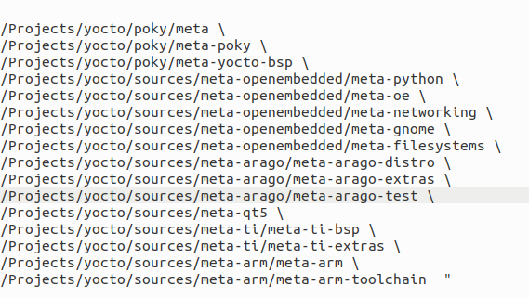
Adding BSP
Including BSP and required layers for building the image
These layers are default layers for building yocto image
This layers are dependencies for BSP, contain most package needed
These layers contain classes and recipes that are specific to the Meta-Arago distribution
These layers contain TI supporting packages
This layer contains the ARM layers
Notes:
ديه اهم جزئية و الجزء الاهم
المفروض هنا بنحدد ال layers الي هنبني بيها image مناسبة لل board
فاحنا عندنا 5 مجموعات
اول مجموعة الي باللون الاحمر ديه اساسي و لازم تبقي موجودة في اي image فيها ال recipes الاساسية علشان اعمل builds زي connectivity و الربط الimage بالhardware layers الي بتتحدد بعد كده
تاني مجموعة الي باللون الاخضر ديه dependencies مهمة مطلوب من الBSP بتاعت ال board علشان نبني image ليها و بتوفر حاجات هنحتاجها خصوصا في المشروع بتاعنا زي ال networking , python
تالت مجموعة و ديه يعتبر اهم واحده و الي بسببها عملنا باقي الlayers و هي الarago الي هي عبارة عن distribution بتدعم كل الboards و ال software الي متوفر من شركة ti و فيها الحاجات الاساسية و هي الBSP الي محتاجنها للbeaglebone image
رابع مجموعة ديه بتربط ال ti device مع ال open embedded و بردو من ال dependencies الاساسية لل arago layer
اخر مجموعة و هي ال ARM ديه علشان احنا الprocessor بتاعنا هو الCortex A72 و ده arm based

Slide 13
Branch Mismatch
Choosing criteria:
Long term support (up to 2 years)
Yocto version (check second column)
latest stable release and/or Long Term Support
Codename | Yocto Project Version | Release Date | Current Version | Support Level
Kirkstone (like 'kirk stun') | 4.0 | May 2022 | 4.0.16 (February 2024) | Long Term Support (Apr. 2026¹)
Dunfell | 3.1 | April 2020 | 3.1.31 (January 2024) | Long Term Support (until Apr. 2024¹)
Notes:
هنا احنا بنحدد الrelease بناء عن حاجتين مهمتين و هم ال long term support هي مدعومة لفترة طويلة ولا قصيرة و ال yocto version الي هي بتشتغل معاها
احنا هنشتغل ب yocto version 4 و ديه مدعومة من ال krikstone branch و كمان ال kristone ليها long term support بيخلص عند 2026 و ده كافي لينا يعني
ال dunfell ده branch الي بيبقي default علشان كده استخدمته في المقارنة

Slide 14
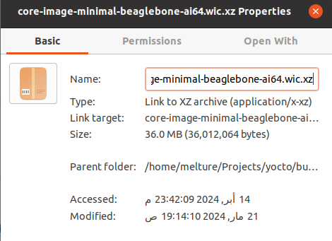
Flashing / Deploying Image
Format of Image :
core-image-minimal-beaglebone-ai64.wic.xz
Xz is compressed version of image which is .wic file
Size of Image :
36.0 MB
Pre-built image provided by beaglebone.org
Size : 537 MB
Notes:
اخيرا احنا بعد ما نبني ال image المفروض بنعملها flashing فالformat بتاعت ال image هي الwic و فيه compressed version منها و هي ال xz
الimage الي احنا بنينها طلعت 36MB في حين ان الpre-built image كان حجمها 537MB يعني عملنا optimization لتقريبا 6.7% من المساحة الي كنا هنستخدمها لو اشتغلنا ب prebuilt image

